Slide 1
Introdução
Referencial Teórico
Metodologia
Experimentos e Resultados
Conclusão
Detecção e Reconhecimento de Sinais de Trânsito Brasileiros
utilizando algoritmos AdaBoost e SIFT
Rafael Francisco Ferreira
Ciência da Computação
Universidade Estadual do Paraná

Slide 2
Introdução
Referencial Teórico
Metodologia
Experimentos e Resultados
Conclusão
Índice
Introdução.
Referencial Teórico.
Metodologia.
Experimentos e Resultados.
Conclusão.

Slide 3
Introdução
Referencial Teórico
Metodologia
Experimentos e Resultados
Conclusão
Contexto
Objetivo
Contexto
1,25 milhões morrem em acidentes de trânsito a cada ano;
Causa principal de morte entre os jovens com idade entre 15 e 29 anos;
90% das mortes nas vias públicas ocorrem em países de baixa e média renda;
Dados: OMS.

Slide 4
Introdução
Referencial Teórico
Metodologia
Experimentos e Resultados
Conclusão
Contexto
Objetivo
Objetivo
Detecção e reconhecimento automáticos;
Utilização de meios visuais (Visão Computacional);
Utilização dos algoritmos AdaBoost e SIFT;
Menor tempo de processamento em relação aos resultado da proposta de Silva et al. em “Uma Metodologia para Detectar e Reconhecer Placas de Sinalização de Trânsito“.

Slide 5
Introdução
Referencial Teórico
Metodologia
Experimentos e Resultados
Conclusão
Classificadores Haar-like
AdaBoost
SIFT
BBF
Haar-like
Detector de Viola e Jones;
Características retangulares;
Diferenças de somas de pixels específicos;
Comparação com limiar;
Cascata de classificadores;
Janela deslizante sobre a imagem.

Slide 6
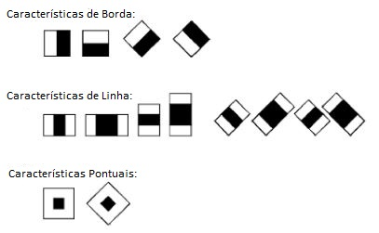
Introdução
Referencial Teórico
Metodologia
Experimentos e Resultados
Conclusão
Classificadores Haar-like
AdaBoost
SIFT
BBF
Haar-like
Características Haar-like.
C = Ʃregião escura - Ʃregião clara

Slide 7
Introdução
Referencial Teórico
Metodologia
Experimentos e Resultados
Conclusão
Classificadores Haar-like
AdaBoost
SIFT
BBF
AdaBoost
Adaptive Boosting;
Aprimora o desempenho de um algoritmo de aprendizado;
Transforma classificadores “fracos” em “fortes”;
Combina classificadores gerados pelo algoritmo base;
Ajuste de acordo com os erros cometidos pelo classificador anterior;
Gera um classificador melhor e mais eficiente.

Slide 8
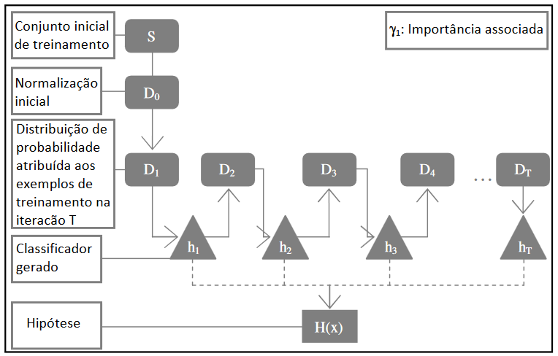
Introdução
Referencial Teórico
Metodologia
Experimentos e Resultados
Conclusão
Classificadores Haar-like
AdaBoost
SIFT
BBF
AdaBoost
Esquema de funcionamento do algoritmo AdaBoost.

Slide 9
Introdução
Referencial Teórico
Metodologia
Experimentos e Resultados
Conclusão
Classificadores Haar-like
AdaBoost
SIFT
BBF
SIFT
Scale Invariant Feature Transform;
Conjunto denso de vetores descritores;
Invariantes a translação, rotação e escala;
Processo de filtragem em estágios;

Slide 10
Introdução
Referencial Teórico
Metodologia
Experimentos e Resultados
Conclusão
Classificadores Haar-like
AdaBoost
SIFT
BBF
SIFT
Identifica posições chave no espaço-escala;
Busca por posições de máximo ou mínimo de uma função de diferença de Gaussianas;
Aproximação do Laplaciano da Gaussiana;

Slide 11
Introdução
Referencial Teórico
Metodologia
Experimentos e Resultados
Conclusão
Classificadores Haar-like
AdaBoost
SIFT
BBF
SIFT
Cada ponto gera um vetor de descritores;
Descrição em relação aos eixos de coordenadas espaço-escala;
Coordenadas espaciais;
Coordenadas no eixo das escalas;
Vizinhança.

Slide 12
Introdução
Referencial Teórico
Metodologia
Experimentos e Resultados
Conclusão
Classificadores Haar-like
AdaBoost
SIFT
BBF
BBF
Best Bin First;
Algoritmo heurístico;
Busca binária balanceada;
Busca vizinhos mais próximos.

Slide 13
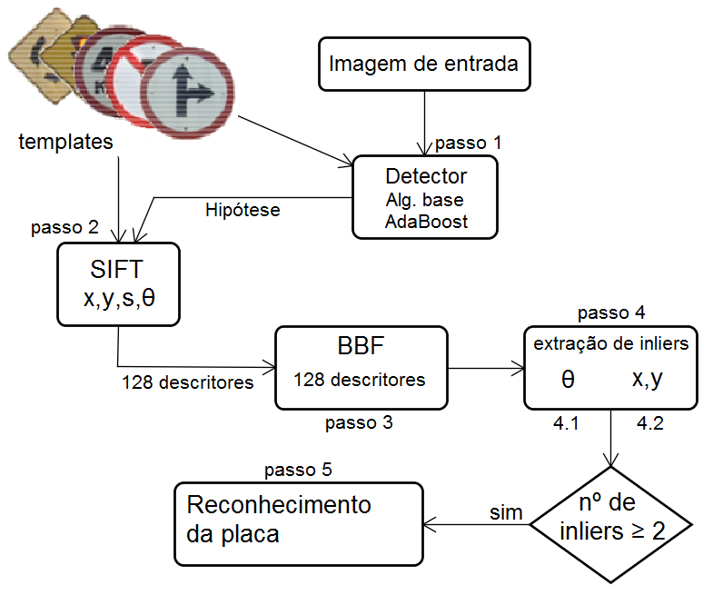
Introdução
Referencial Teórico
Metodologia
Experimentos e Resultados
Conclusão
Metodologia
Metodologia proposta.

Slide 14
Introdução
Referencial Teórico
Metodologia
Experimentos e Resultados
Conclusão
Experimento I
Resultados I
Experimento II
Resultados II
Experimento I
1.958 imagens;
Filme com 90 minutos de duração;
Taxa de captura de 29 quadros por segundo;
Múltiplos de oito (0, 8, 16, ..., 1.957);

Slide 15
Introdução
Referencial Teórico
Metodologia
Experimentos e Resultados
Conclusão
Experimento I
Resultados I
Experimento II
Resultados II
Experimento I
5.300 imagens positivas;
11.200 imagens negativas;
Trajeto de aproximadamente 4.000 metros;
Câmera: JVC Full HD GZ-EX210BUB;
Velocidade média de 30 km/h;

Slide 16
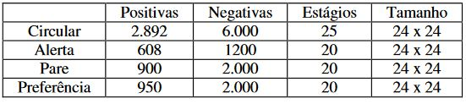
Introdução
Referencial Teórico
Metodologia
Experimentos e Resultados
Conclusão
Experimento I
Resultados I
Experimento II
Resultados II
Experimento I
Classes de placas utilizadas no treinamento.

Slide 17
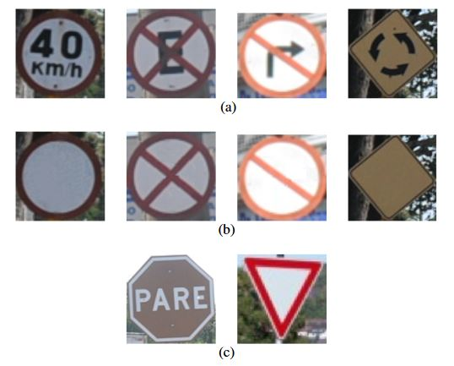
Introdução
Referencial Teórico
Metodologia
Experimentos e Resultados
Conclusão
Experimento I
Resultados I
Experimento II
Resultados II
Experimento I
Exemplos de imagens positivas: a) originais;
b) usadas no treinamento, apenas com informações básicas;
c) usadas diretamente no treinamento.

Slide 18
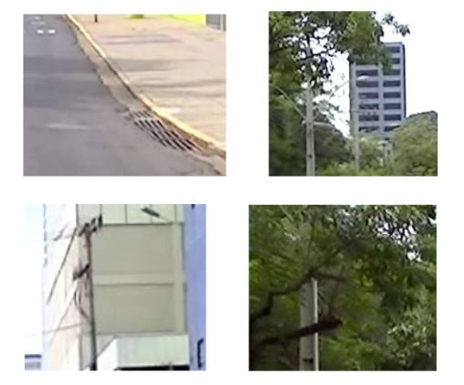
Introdução
Referencial Teórico
Metodologia
Experimentos e Resultados
Conclusão
Experimento I
Resultados I
Experimento II
Resultados II
Experimento I
Exemplos de imagens negativas.

Slide 19
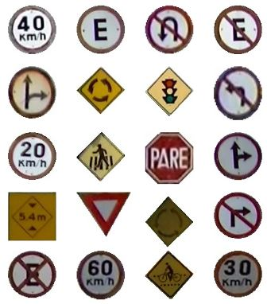
Introdução
Referencial Teórico
Metodologia
Experimentos e Resultados
Conclusão
Experimento I
Resultados I
Experimento II
Resultados II
Experimento I
Templates das placas de trânsito extraídos do vídeo.

Slide 20
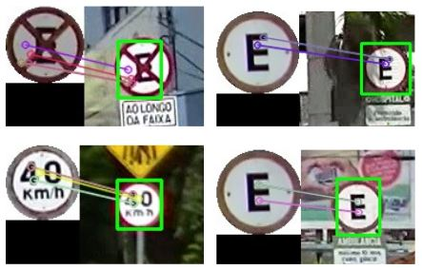
Introdução
Referencial Teórico
Metodologia
Experimentos e Resultados
Conclusão
Experimento I
Resultados I
Experimento II
Resultados II
Resultados I
Exemplos de resultados do Experimento I.

Slide 21
Introdução
Referencial Teórico
Metodologia
Experimentos e Resultados
Conclusão
Experimento I
Resultados I
Experimento II
Resultados II
Experimento II
60 imagens;
2144 x 1424 pixels;
Câmera: Nikon D300S;
Veículo em movimento;
Condições normais de tráfego;
Comparação com solução similar proposta por Silva et al.

Slide 22
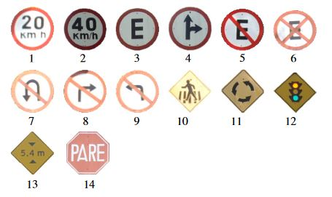
Introdução
Referencial Teórico
Metodologia
Experimentos e Resultados
Conclusão
Experimento I
Resultados I
Experimento II
Resultados II
Experimento II
Sinais de trânsito utilizados como template.

Slide 23
Introdução
Referencial Teórico
Metodologia
Experimentos e Resultados
Conclusão
Experimento I
Resultados I
Experimento II
Resultados II
Resultados II
73 placas de sinalização nas 60 imagens;
Reconhecidas corretamente: 58 placas (79.45%);
Erros de identificação: 2 placas (2.74%);
Não reconhecidas: 13 placas (17.81%);
Tempo médio de processamento: 7.4 segundos;
Intel Core i3 M330 2.13 GHz (RAM de 4 Giga Bytes).

Slide 24
Introdução
Referencial Teórico
Metodologia
Experimentos e Resultados
Conclusão
Experimento I
Resultados I
Experimento II
Resultados II
Resultados II (Silva et al.)
73 placas de sinalização nas 60 imagens;
Reconhecidas corretamente: 62 placas (84.93%);
Erros de identificação: 0;
Não reconhecidas: 11 placas (15.07%);
Tempo médio de processamento: 90 segundos;
Intel Core i3 M330 2.13 GHz (RAM de 4 Giga Bytes).

Slide 25
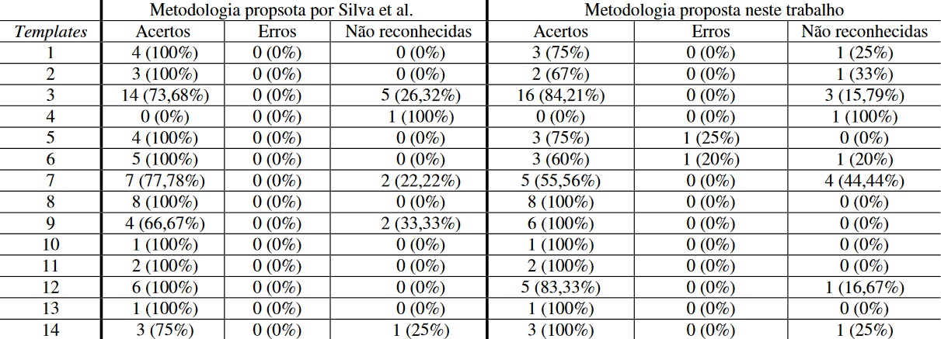
Introdução
Referencial Teórico
Metodologia
Experimentos e Resultados
Conclusão
Experimento I
Resultados I
Experimento II
Resultados II
Resultados II
Resultados no reconhecimento das placas.

Slide 26
Introdução
Referencial Teórico
Metodologia
Experimentos e Resultados
Conclusão
Conclusão
Taxa de acertos razoável;
Qualidade dos resultados mantida;
Tempo de processamento relativamente baixo;
Solução merece atenção;
Melhorias no tempo de processamento e eficiência.

Slide 27
Introdução
Referencial Teórico
Metodologia
Experimentos e Resultados
Conclusão
Mais Informações
P. Viola and M.J. Jones, “Robust real-time object detection”, Second International Workshop on Statistical and Computational Theories of Vision – Modeling, Learning, Computing and Sampling, July 13, 2001.
Lowe, D. ,“Object Recognition from Local Scale-Invariant Features”, International Conference on Computer Vision, Greece, 1999, pp. 1150-1157.
F.A. Silva, A.O. Artero, M.S.V. Paiva e R.L. Barbosa, “Uma Metodologia para Detectar e Reconhecer Placas de Sinalização de Trânsito”, VIII Workshop de Visão Computacional (WVC 2012). Anais, Goiás: UFG, 2012.

